Slide 1

IM HAE IN
Game Developer
Portfolio
ver. 0.1c
first. 2023-08-17
Final_edit. 2023-09-03
Font info. 빙그레체, 넥슨 Lv2 고딕, 나눔스퀘어

Slide 2

profile
임해인 IM HAEIN
1998.03.03. 서울시 강남구
Tel. 010-8991-9593
Email. devhaein0303@gmail.com
https://github.com/haein0303
2016.
대진 디자인고등학교 졸업
컴퓨터 미디어 디자인과
2024.
한국 공학대학교 졸업
주 ) 게임공학과
부 ) 컴퓨터공학과
Etc.
군 ) 공군 하사 전역
컴세바아이티탐구학원 코딩 강사 ( 22.11. ~ )
STUDIO.BLUECAT 창업동아리 대표 ( 기획 / PM )

Slide 3
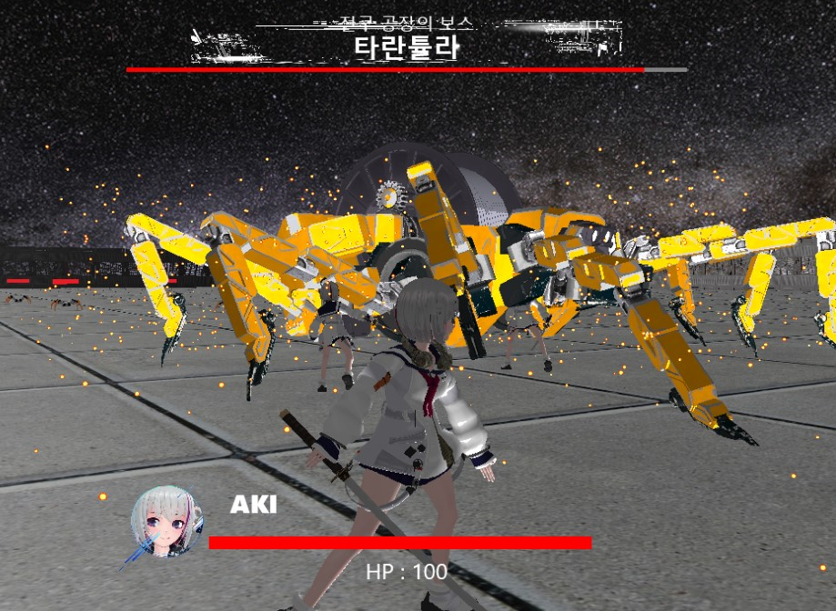

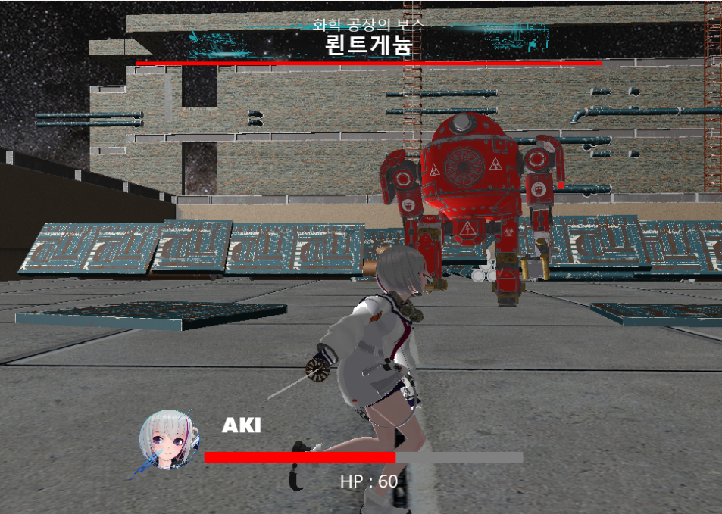
졸업작품
임해인 / 클라이언트
010-8991-9593
devhaein0303@gmail.com
AlgaeEater
알지이터
장르 : 3D 액션
개발기간 : 2022.07. ~ 2023.07.
사용도구 : C++17, IOCP, Directx12
개발인원 : 3명 ( 클라이언트 2명, 서버 1명)
Git : https://github.com/haein0303/AlgaeEater
역할 :
클라이언트
- 멀티쓰레드 클라이언트
- 이동 보간
- 콘텐츠 구현

Slide 4
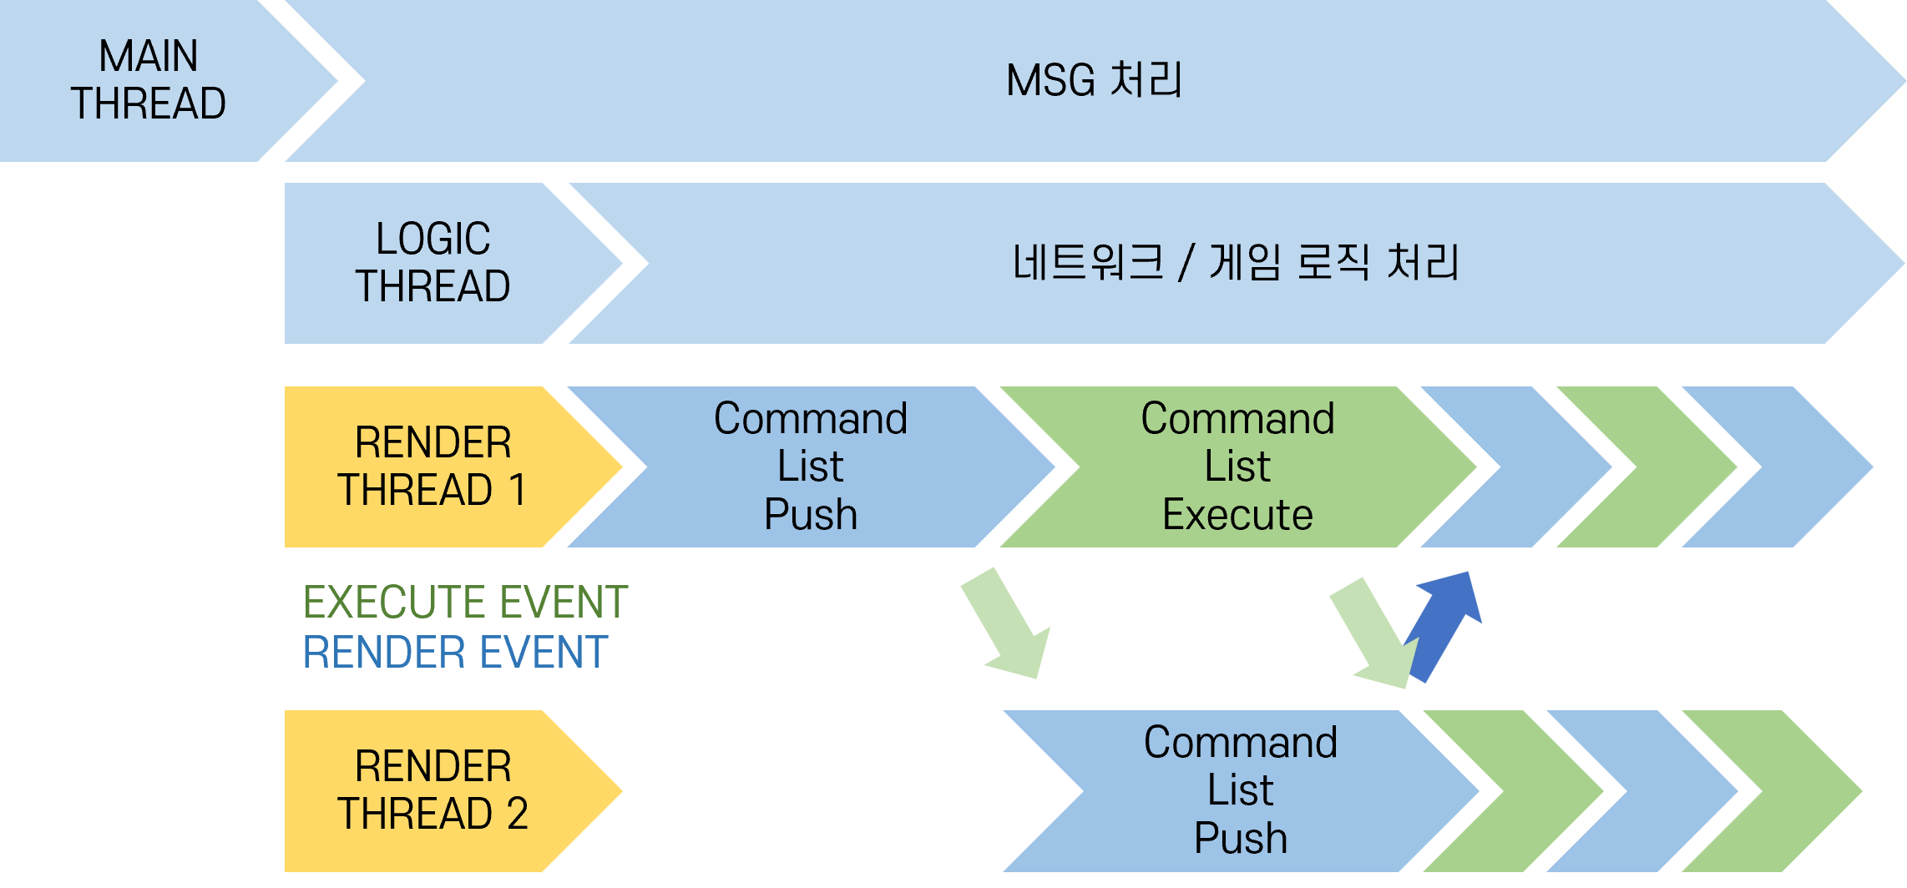
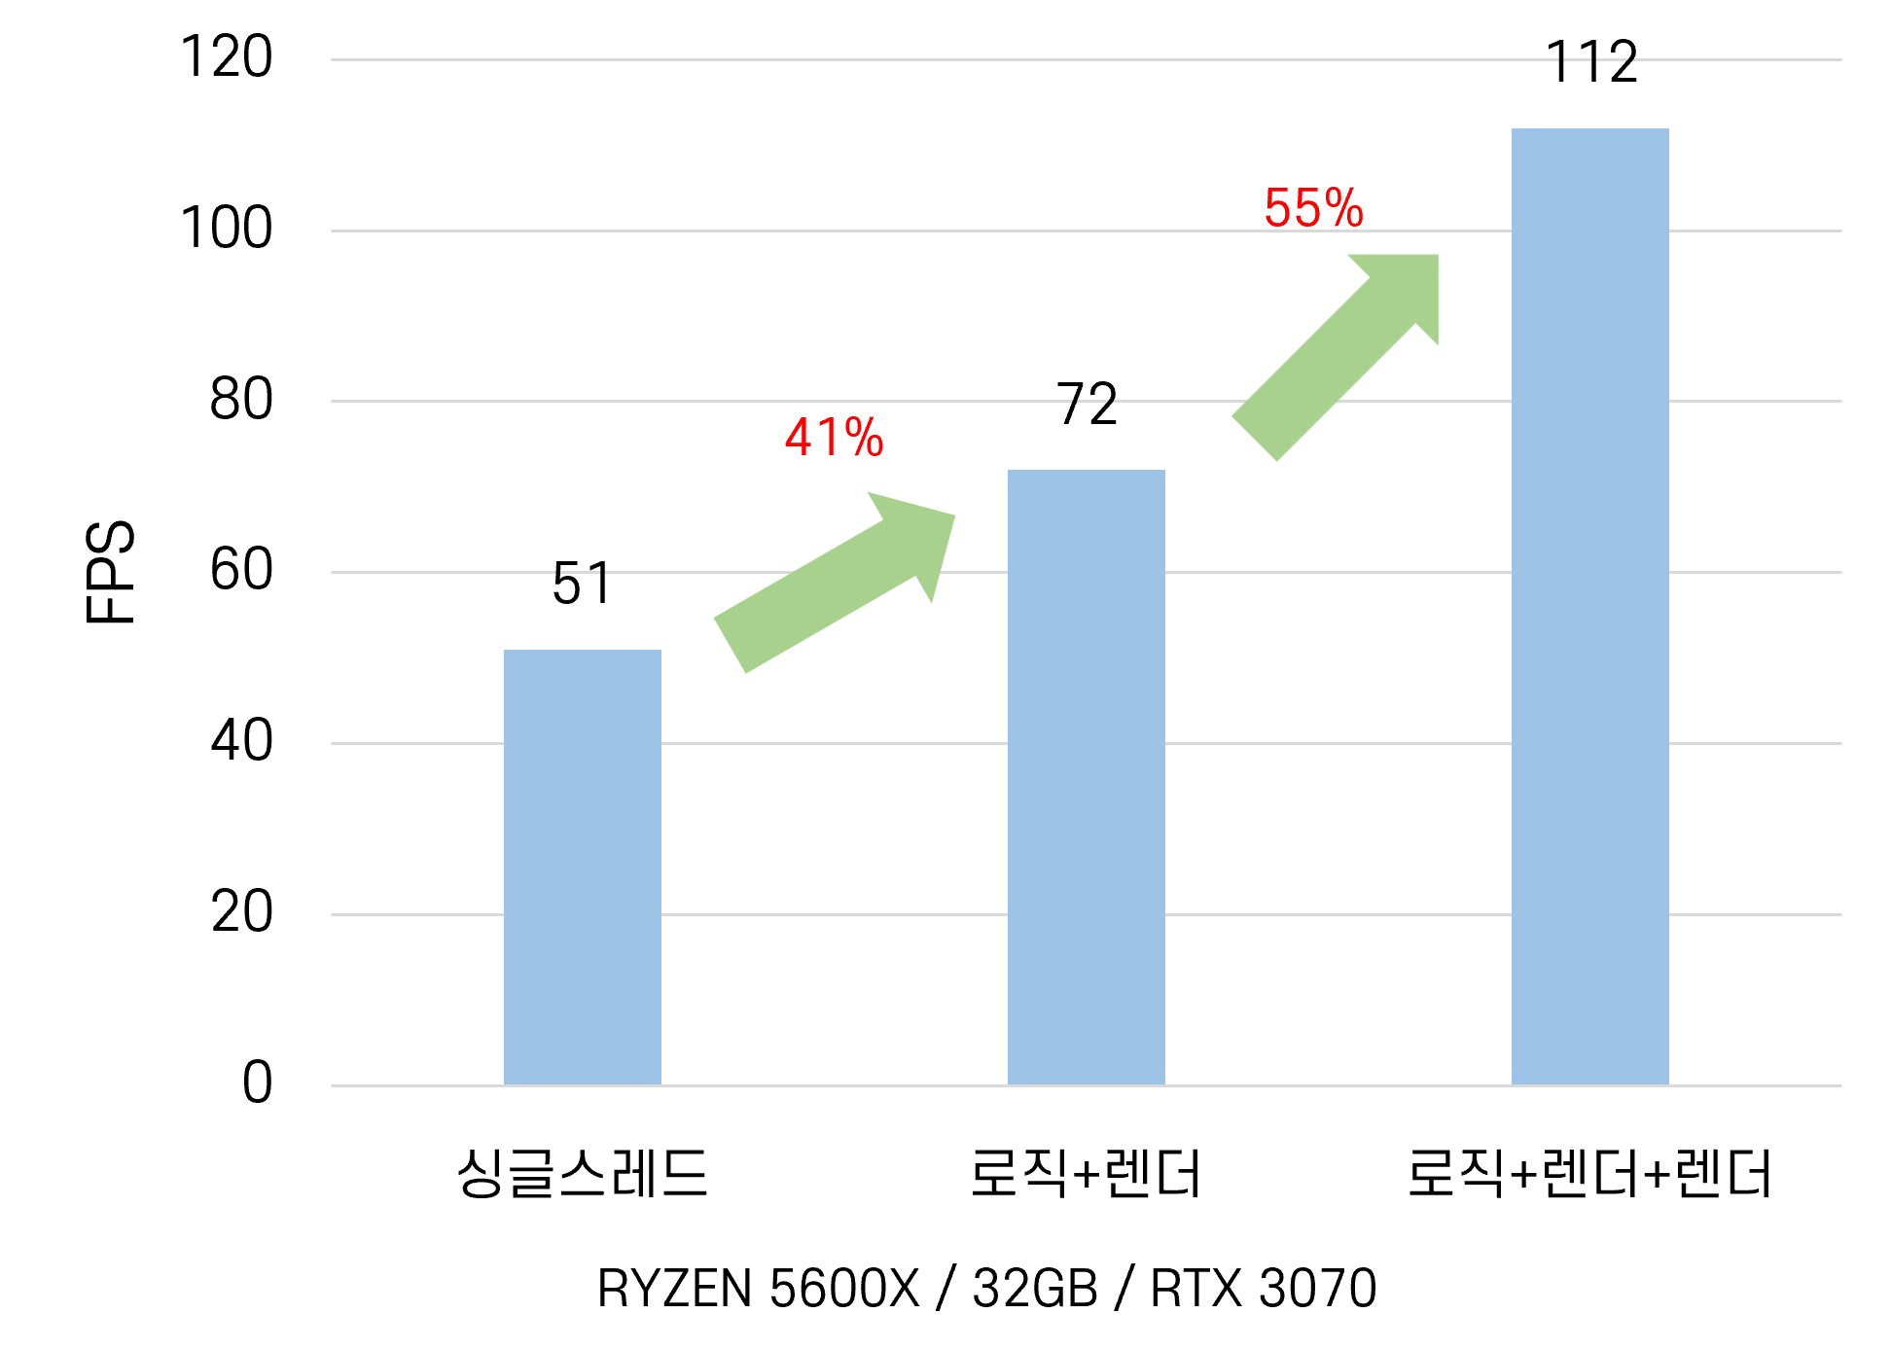
멀티 스레드 렌더링
임해인 / 클라이언트
010-8991-9593
devhaein0303@gmail.com
DirectX12 멀티쓰레드 렌더링 구현
총 4개의 쓰레드를 사용하여, 클라이언트의 프레임을 향상
Render Thread간의 동기화는 2개의 이벤트를 사용하여 관리
결과, 싱글 쓰레드 대비 약 110%의 성능 향상
멀티쓰레드 렌더링 동작 소개
프레임 변화 측정

Slide 5
멀티 스레드 렌더링
임해인 / 클라이언트
010-8991-9593
devhaein0303@gmail.com
thread logical_thread{ &Client::Logic,&client };
thread render_thread1{ &Client::Draw,&client };
thread render_thread2{ &Client::Draw,&client };
메소드를 스레드로 분리하여, 내부의 데이터를 사용할 수 있도록 구성
void Draw() {
cout << "DRAW CALL" << endl;
int i_now_render_index;
if (!_render_thread_num) {
i_now_render_index = 0;
_render_thread_num++;
}
else {
i_now_render_index = 1;
_render_thread_num = 0;
}
while (g_isLive) {
::WaitForSingleObject(dxEngine._renderEvent, INFINITE);
dxEngine.timerPtr->TimerUpdate();
dxEngine.timerPtr->ShowFps(windowInfo);
dxEngine.Update(windowInfo, isActive);
dxEngine.Draw_multi(windowInfo, i_now_render_index);
}
}
두 개의 스레드는 이벤트로 제어
각 이벤트는 command list에 push/ Execute 가 된 이후 Set
::WaitForSingleObject(_excuteEvent, INFINITE);
SetEvent(_renderEvent);
D3D12_RESOURCE_BARRIER barrier2 = CD3DX12_RESOURCE_BARRIER::Transition(swapChainPtr->_renderTargets[i_now_render_index].Get(), D3D12_RESOURCE_STATE_RENDER_TARGET, D3D12_RESOURCE_STATE_PRESENT);
cmdList->ResourceBarrier(1, &barrier2);
cmdList->Close();
…
swapChainPtr->_swapChain->Present(0, 0);
cmdQueuePtr->WaitSync();
swapChainPtr->_backBufferIndex = (swapChainPtr->_backBufferIndex + 1) % SWAP_CHAIN_BUFFER_COUNT;
SetEvent(_excuteEvent);
로컬 변수 i_now_render_index 를 사용하여,
Atomic 변수인 i_now_render_index 에 최소한으로 접근

Slide 6
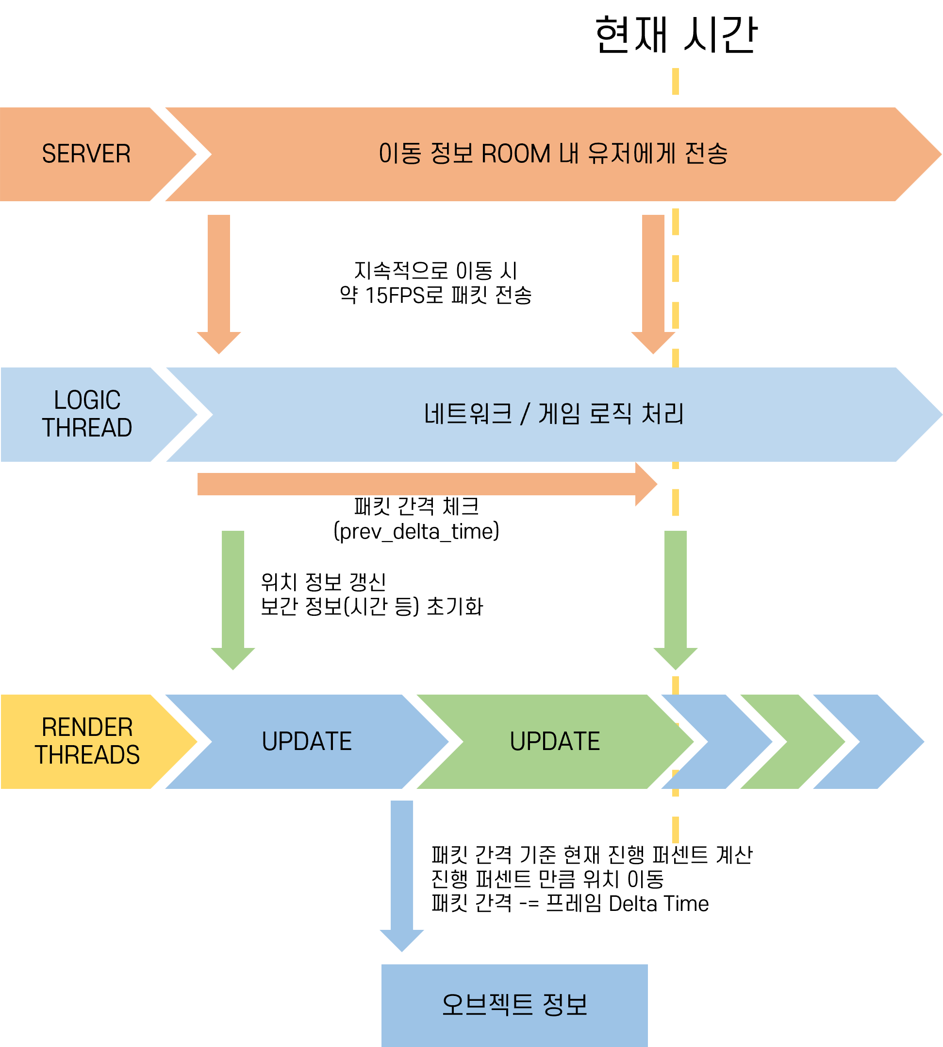
이동 보간
임해인 / 클라이언트
010-8991-9593
devhaein0303@gmail.com
네트워크 최적화를 위한 이동 보간
이동 패킷의 전송량을 낮춤에 따라서, 오브젝트 이동 시 끊김 발생
끊김 방지를 위해서 이동 동기화 개발
직전 패킷부터 현재 패킷까지 프레임별로 이동 양을 제어하여 선형 보간
for (int i = 1; i < PLAYERMAX; ++i) {
if (playerArr[i]._on) {
float dt = timerPtr->_deltaTime;
playerArr[i]._delta_percent = dt / playerArr[i]._prev_delta_time;
if (playerArr[i]._prev_delta_time > 0) {
playerArr[i]._prev_delta_time -= dt;
}
else {
playerArr[i]._prev_delta_time = 0;
playerArr[i]._delta_percent = 0;
}
playerArr[i]._delta_transform = playerArr[i]._transform - playerArr[i]._prev_transform;
playerArr[i]._delta_transform = playerArr[i]._delta_transform * playerArr[i]._delta_percent;
playerArr[i]._prev_transform = playerArr[i]._prev_transform + playerArr[i]._delta_transform;
playerArr[i]._prev_degree = playerArr[i]._degree;
}
DxEngine.cpp / line :1322~

Slide 7
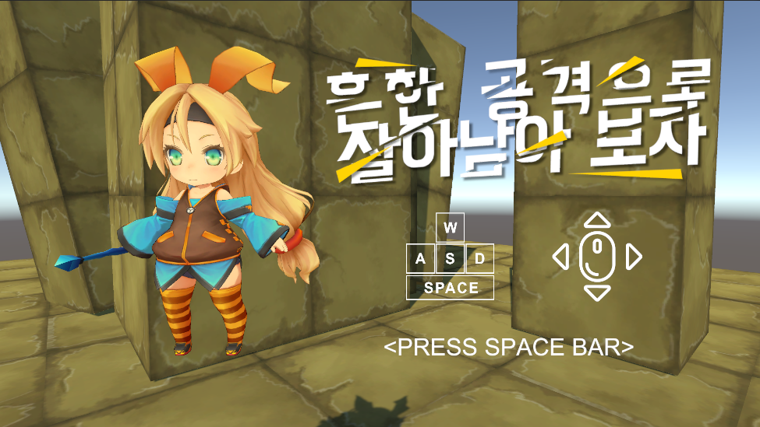
유니티
임해인 / 클라이언트
010-8991-9593
devhaein0303@gmail.com

Slide 8
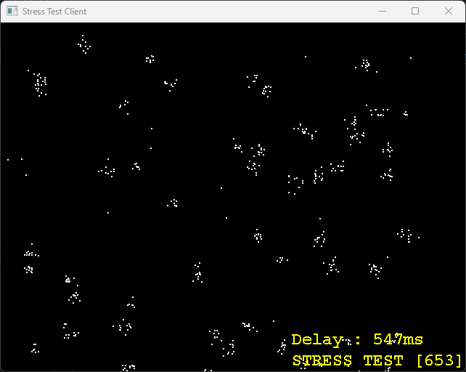
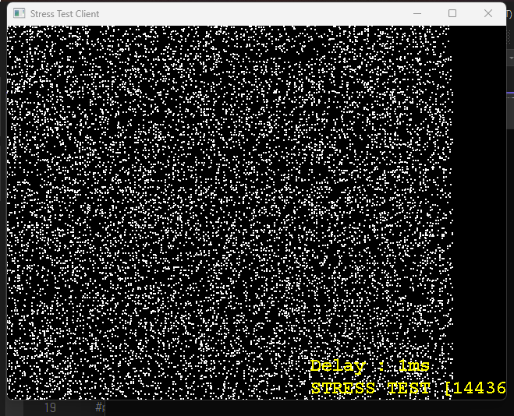
게임서버 프로그래밍 과제 중 (시야처리)
임해인 / 클라이언트
010-8991-9593
devhaein0303@gmail.com
Multithread IOCP | 최적화 이후
최대 동시 접속
653 | 14436

Slide 9
SAMPLE
임해인 / 클라이언트
010-8991-9593
devhaein0303@gmail.com

